Slide 1
Vzdělávací oblast:
Matematika a její aplikace
Stupeň základního vzdělávání:
1.
Vzdělávací obor:
Matematika a její aplikace
Tematický okruh:
Geometrie v rovině a prostoru
Téma:
Vrcholy krychle
Autor:
MGR. Hana Slaná
Období vzniku:
srpen 2011
Určeno pro ročník:
5.
Anotace:
Prezentace je určena k rozvoji prostorové představivosti.

Slide 2

VY_42_INOVACE_07_Vrcholy krychle
Vrcholy krychle

Slide 3
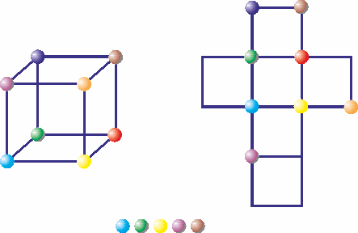
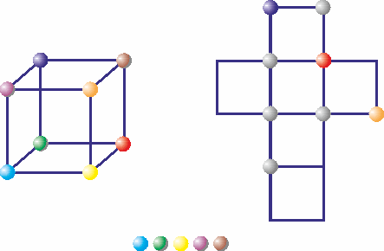

Slide 4
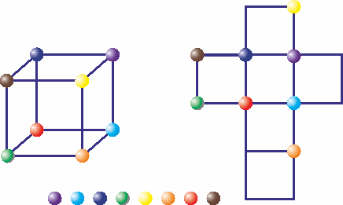
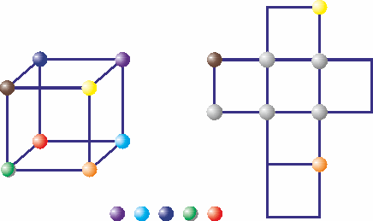

Slide 5
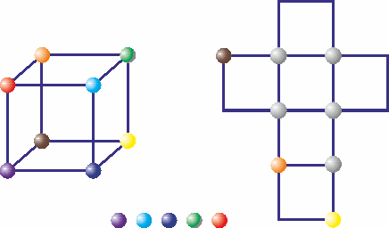
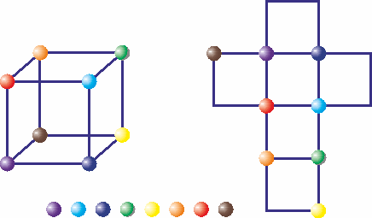

Slide 6
Použité zdroje:
Microsoft - http://office.microsoft.com
CorelDraw!

